Slide 2
ZÁKLADY SOMMELIÉRSTVÍ
Sommeliérská příručka
1. Základy vinohradnictví a vinařské oblasti v ČR
2. Vinařský zákon a klasifikace vín
3. Výroba vína a technologie zpracování hroznů
4. Vinný lístek
5. Ošetřování a skladování vína

Slide 3
Kdo je „sommeliér“
- gastronomický odborník, specialista na víno, ostatní nápoje
a na kombinace pokrmů, nápojů.
Slovo sommelier má svůj původ ze slov:
Somme / Sommier v provensálského dialektu „saumalier“ – tzn. zodpovědný za zvířecí potah – doprava vína
Sommé (pověřený) jeden z mnichů v klášteře, pověřený péčí o prostírání, chléb, víno a nádobí.
Povolání sommelier má počátky v 19. století, kdy vznikaly velké hotely a exkluzivní restaurace.
Sommelier je v současném světě vnímán jako gastronomický specialista na víno, snoubení pokrmů a vína, ostatní nápoje a delikatesy.

Slide 4
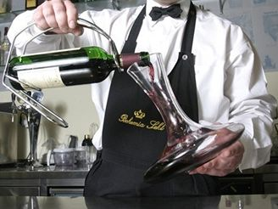

Slide 5
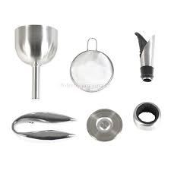
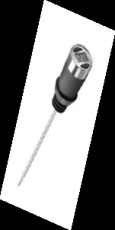
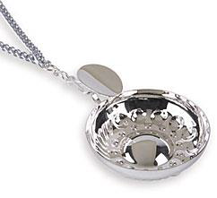
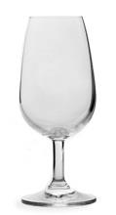
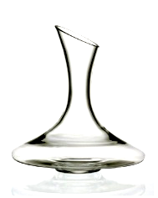
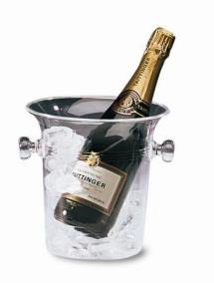
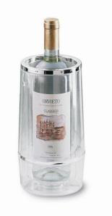
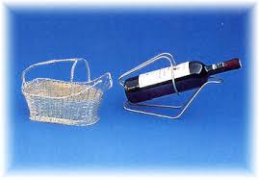
Sommeliérův inventář

Slide 6
1. Základy vinohradnictví a vinařské oblasti v ČR (1)
Vinohradnictví zahrnuje zakládání, údržbu vinice a všechny práce spojené s vinicí.
Vinice je pozemek osázený keři vinné révy o výměře min. 1000 m².
V Česku se každá vinice musí přihlásit k registraci u:
Ústředního a kontrolního zkušebního ústavu zemědělského se sídlem v Brně.
Réva vinná (Vitis vinifera)
je rostlina z čeledi révovitých (označuje se též jako evropská réva nebo jako ušlechtilá réva)
její plody (bobule) se používají k přímé konzumaci, k sušení a kandování a především jako surovina pro výrobu vína a dalších nápojů.
Vinařství je zemědělské odvětví, které se zabývá pěstováním a zkoumáním
révy vinné. Mezi povinnosti vinaře patří zúrodňování vinice, zavlažování,
monitorování a odstraňování škůdců, sledování růstu rostlin, rozhodnutí
kdy sklízet úrodu a řez vinné révy během zimních měsíců.
Enologie je věda, která se vínem a vinařstvím zabývá.

Slide 7
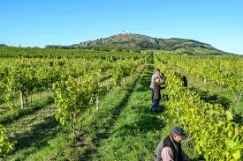
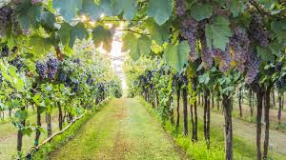
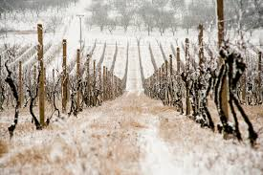

Slide 8
1. Základy vinohradnictví a vinařské oblasti v ČR (2)
Novodobá historie
koncem 20. století prochází vinohradnictví velkou, hlavně organizační přeměnou (vedla ale zároveň k nárůstu prodeje kvalitních vín),
byl vydán nový zákon o vinohradnictví a vinařství, který dal vinařům právní jistoty a stanovil vinařské tratě, které jsou státem částečně dotovány,
nejkvalitnější vína se dnes pěstují pouze na zaregistrovaných vinařských tratích, v polohách, kde jsou dlouhodobě vhodné podmínky pro získání vysoce kvalitních hroznů, a kde je zároveň stanoveno, jaké odrůdy je zde možné pěstovat a maximální možné množství sklizených hroznů.
Vinařský zákon
= zkrácený název zákona č. 321/2004 Sb., o vinohradnictví a vinařství a o změně některých souvisejících zákonů (zákon o vinohradnictví a vinařství), který je základním předpisem regulujícím vinohradnictví a vinařství.

Slide 9
1. Základy vinohradnictví (3)
Příprava půdy „kvalita vinic se odvíjí od kvality půdy“
upravujeme terén pozemku a to alespoň rok před vlastní výsadbou sazenic,
svažité terény terasováním, rozbor půdy dle normy, v blízkosti nutný vodní zdroj,
zásobní hnojení, v srpnu hluboké kypření 50 – 70 cm a nechat promrznout do jara.
II. Výsadba vinice
sazenice vinné révy od českých pěstitelů nebo členských států EU (označení),
příprava kořenů, sázíme ručně nebo pomocí sázecích strojů tzv. hydrovrtů,
na roubu 2 letorosty, seřízneme na 1 až 2 očka nad roubem, v předjaří drátěnková opěra (i pro tvarování keřů), pravidelné kypření a 2x za vegetaci přihnojení,
pravidelná péče a 4 rokem dosahujeme stejný základní tvar keřů.
III. Vedení a řez révy vinné
měníme tvar rostliny - poměr mezi kořenovým systémem a nadzemní částí,
3 možné formy řezu:
malé keře v husté výsadbě - na 1 ha 10 000 keřů (u nás se nepoužívá),
velké keře v řídké výsadbě - keř výška až 1 m, meziřadí šíře 3 m (rozsáhlé vinice u nás),
středně hustý spon keřů - keř do výšky 60 cm, meziřadí šíře 2 m (Severní Evropa).

Slide 10
1. Základy vinohradnictví (4)
IV. Letní práce na vinici
ruční obdělávání vinohradu v jarním a letním období s cílem získat co nejvíce listů na přímé sluneční záření,
zredukujeme letorosty (tzv. podlom), listy a zkrátíme výhonky (tzv. vylamování zálistků),
tzv. probírka hroznů - na každém letorostu jedno květenství (větší hrozen a větší bobule).
Výživa révy vinné a hnojení vinice (organické hnojivo a minerální látky), obdělávání půdy
organické hnojivo (hmota a z ní vzniklý humus) – zlepšují půdní strukturu a bakteriální stav půdy
nezbytné minerální látky pro efektivní pěstování:
dusík - stavební látka, urychluje růst, ve 2 dávkách, používá se ledek vápenatý,
fosfor - podporuje rozvoj půdních bakterií – tvorbu semen, květů i plodů (pouze 1x za 3 roky),
vápník - chrání révu před toxickými látkami,
hořčík - stavební látka chlorofylu pro lehké a hlinité půdy,
draslík – pro lepší ukládání cukrů (pouze 1x za 3 roky) .
v rámci obdělávání půdy se používá:
tzv. zelené hnojení (biomasa rostlin obohacující půdu o organickou hmotu i rostlinné živiny zvyšuje půdní úrodnost)
kypření půdy a udržování bezplevelného stavu
VI. Ochrana révy proti škůdcům – prevence (postřiky, sítě proti ptákům)
révokaz (mšička – hmyz), padlí révové (houba, tzv. moučnatka),plíseň révová, housenky obaleče mramorovaného a obaleče jednopasného (šedá plíseň), hejna špačků; v zimních měsících okusují keře zajíci, bažanti, srnky…

Slide 11
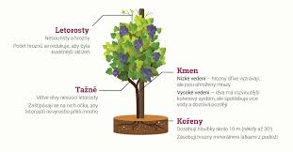
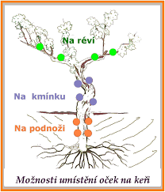
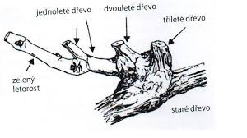
1. Základy vinohradnictví (5) Réva vinná – morfologický popis

Slide 12
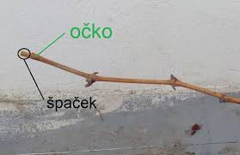
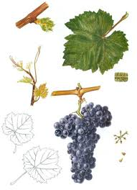
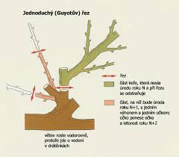
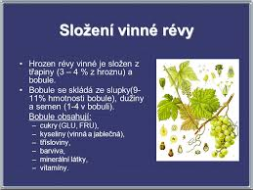
1. Základy vinohradnictví (6) Réva vinná – morfologický popis

Slide 13
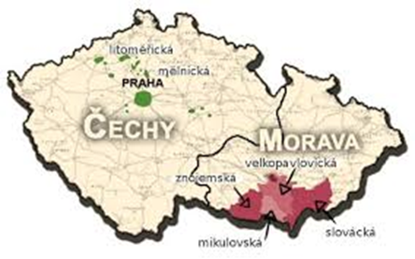
1. Základy vinohradnictví a vinařské oblasti v ČR (7)
Hlavními prioritami vinařského zákona je:
vymezit území vinařských oblastí a
způsoby geografického označení vín vyprodukovaných v Česku.
Zákon rozděluje Česko na dvě vinařské oblasti:
Vinařská oblast Čechy
Vinařská oblast Morava
Tyto oblasti jsou dále děleny na:
podoblasti,
vinařské obce a
viniční tratě,
přičemž konkrétní rozdělení specifikuje prováděcí vyhláška č. 254/2010 Sb. (dříve 324/2004 Sb.).
Zákon zároveň povoluje pouze pěstování odrůd vinné révy, které jsou schváleny pro danou vinařskou oblast.
Tyto odrůdy jsou specifikovány prováděcí vyhláškou č. 323/2004 Sb., ve znění vyhlášky č. 437/2005 Sb.
V souladu s evropským právem byl tímto zákonem nově zaveden zákaz označovat vína jako určená
k náboženskému účelu (např. mešní víno) bez souhlasu příslušné církve
či náboženského společenství.

Slide 14
1. Základy vinohradnictví a vinařské oblasti v ČR (8)
Vinařská oblast Čechy:
vinařská oblast, která obsahuje schválená území pro pěstování révy vinné v prostoru středních a severních Čech,
tvoří ji dvě vinařské podoblasti - mělnická a litoměřická,
oblast zahrnuje 75 vinařských obcí, které oproti vinařské oblasti Morava netvoří velké spojité území, ale jsou roztroušeny po územích s příznivými klimatickými podmínkami a vhodnou půdou zejména v severní části středních Čech kolem řek Labe a Ohře a v severozápadních Čechách v Podkrušnohoří kolem řeky Bíliny,
celková výměra vinic ve vinařské oblasti Čechy v roce 2017 činila 653 ha (tj. 4 % plochy vinic v Česku),
oblast vznikla v květnu 2004 v souvislosti s novým uspořádáním vinařských oblastí,
které přinesl vinařský zákon č. 321/2004 Sb. a jeho prováděcí
vyhláška č. 324/2004 Sb. (později č. 254/2010 Sb.).

Slide 15
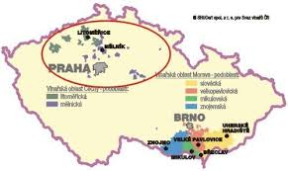
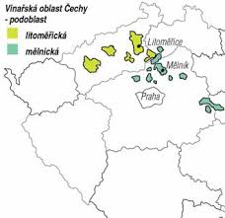
1. Základy vinohradnictví a vinařské oblasti v ČR (9)

Slide 16
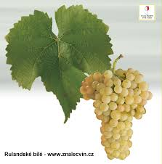
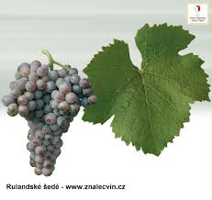
1. Základy vinohradnictví a vinařské oblasti v ČR (10)
Bílá vína z vinařské oblasti Čechy jsou přirovnávána typově k vínům
z Porýní, kde je podobné klima.
Typická odrůdová skladba:
Rulandské šedé a Rulandské bílé,
Ryzlink rýnský,
Müller Thurgau,
Muškát Othonel a
Kerner.
Červená vína:
Modrý Portugal,
Dornfelder a
Rulandské modré

Slide 17
1. Základy vinohradnictví a vinařské oblasti v ČR (11)
II. Vinařská oblast Morava
vinařská oblast, která obsahuje schválená území pro pěstování révy vinné v prostoru jižní a jihovýchodní Moravy,
tvoří ji čtyři vinařské podoblasti: mikulovská, velkopavlovická, slovácká a znojemská,
oblast zahrnuje 308 vinařských obcí, které společně tvoří rozsáhlé území v úrodných nížinách v Jihomoravském kraji a v jižní části Zlínského kraje, kolem řek Dyje, Jihlavy, Svratky a Moravy,
celková výměra vinic ve vinařské oblasti Morava v roce 2017 činila 16 514 ha (tj. 96 % plochy vinic v Česku),
oblast vznikla v květnu 2004 v souvislosti s novým uspořádáním vinařských oblastí,
které přinesl vinařský zákon č. 321/2004 Sb. a jeho prováděcí
vyhláška č. 324/2004 Sb. (později č. 254/2010 Sb.).

Slide 18
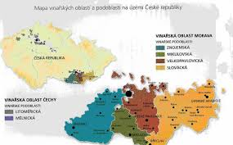
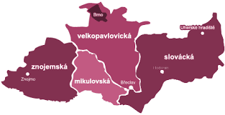
1. Základy vinohradnictví a vinařské oblasti v ČR (12)

Slide 19
1. Základy vinohradnictví a vinařské oblasti v ČR (13)
Vinařská obec
je v Česku obec, v jejímž katastru se nachází jedna nebo více viničních tratí,
jedná se o základní jednotku geografického rozdělení území, na kterém je schváleno pěstování vinné révy,
nadřazenou jednotkou jsou vinařské podoblasti, jejichž území je definováno výčtem vinařských obcí, které je tvoří (seznam vinařských podoblastí a příslušných vinařských obcí je uveden v prováděcí vyhlášce vinařského zákona),
v Česku je celkem 383 vinařských obcí, z toho 75 ve vinařské oblasti Čechy a 308 ve vinařské oblasti Morava.
Viniční trať
jako pozemek, část pozemku, soubor pozemků, soubor pozemku a části pozemku, nebo kombinaci pozemků, případně částí pozemků, tvořících souvislý celek, v jedné vinařské oblasti, případně podoblasti, splňující
předpoklady pro pěstování révy z hlediska zeměpisné polohy,
svažitosti, délky oslunění a půdně klimatických vlastností.

Slide 20
2. Vinařský zákon a klasifikace vín (1)
Vinařský zákon je zkrácený název zákona č. 321/2004 Sb., o vinohradnictví a vinařství a o změně některých souvisejících zákonů (zákon o vinohradnictví a vinařství), který je základním předpisem regulujícím vinohradnictví a vinařství.
Cílem zákona je sladit zákon s předpisy EU a zároveň v rámci místních podmínek postihnout současné právní trendy v této oblasti.
Za největší problém bývá označováno problematické dodržování kvót rozsahů vinic a byrokratické překážky ohledně nové výsadby. Evropský trend však sleduje spíše opačný cíl, tj. snižování stavu vinic.

Slide 21
2. Vinařský zákon a klasifikace vín (2)
Většina ustanovení tohoto zákona vychází z příslušných právních předpisů Evropské unie, důvodová zpráva ze dne 5. listopadu 2003 informuje mj. o tom, že jednou z hlavních příčin vydání nového zákona v této oblasti, byla snaha zohlednit evropskou legislativu v této otázce, jelikož předchozí zákon č. 115/1995 Sb., o vinohradnictví a vinařství, tak nečinil dostatečně.
Na tento zákon navazují prováděcí vyhlášky č. 323/2004 Sb., ve znění vyhlášky č. 437/2005 Sb., a č. 254/2010 Sb.(dříve 324/2004 Sb.).
Zákon mimo jiné stanovuje (či výrazně zasahuje):
maximální hektarový výnos vinic a enologické postupy,
způsob ošetřování vína při jeho výrobě,
způsob zatřiďování vína,
podmínky pro distribuci v České republice,
stanovuje formu a obsah registru vinic (např. nepřekročit limity stanovené Evropskou unií)
Důležitým krokem je zřízení Vinařského fondu se sídlem v Brně a stanovení jeho pravidel. Vinařský fond byl určen jako právnická osoba.
Dalším významným prvkem je stanovení státního dozoru a sankcí za nedodržení předpisů
Evropských společenství nebo tohoto zákona. Výrobce nese plnou
zodpovědnost i za neúmyslnou škodu.

Slide 22
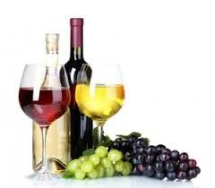
2. Vinařský zákon a klasifikace vín (3)
VÍNO je alkoholický nápoj vznikající kvašením moštu plodů vinné révy.
Slovo víno, stejně jako názvy vína v mnoha dalších jazycích, pochází z latinského názvu vína vinum.
Na území dnešní Itálie se popíjelo víno už před téměř 6000 lety.

Slide 23
2. Vinařský zákon a klasifikace vín (4)
Odrůdy vinné révy je možné třídit podle řady kritérií, nejčastěji se třídí podle místa vzniku do tzv. geograficko-ekologických skupin a podle použití.
Třídění dle použití:
moštové odrůdy, které jsou určeny především pro výrobu moštu a vína, mívají spíše menší bobule a je u nich kladen důraz na vysoký obsah aromatických látek a pokud možno na odolnost vůči houbovým chorobám a cizopasníkům, dělí se na
odrůdy určené na výrobu bílých vín (bílé , růžové a červené odrůdy)
odrůdy určené k výrobě červených vín (modré odrůdy),
stolní odrůdy, které jsou určeny k přímé konzumaci, mají obvykle velké hrozny a velké sladké bobule s pevnou dužninou. Není u nich kladen příliš velký důraz na vysoký obsah aromatických látek v bobulích a nejsou vhodné k výrobě vína,
podnožové odrůdy - pro sazenice běžných odrůd vinné révy, aby byla zajištěna větší odolnost sazenic proti cizopasníkům (zejména révokazu). Kvalita a vlastnosti hroznů
a bobulí jsou nepodstatné. Podnožové odrůdy bývají obvykle potomkem
americké révy (Vitis labrusca) a často ani hrozny netvoří.

Slide 24
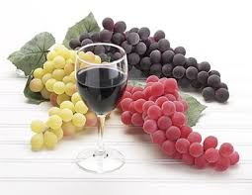
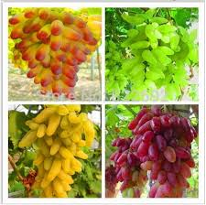
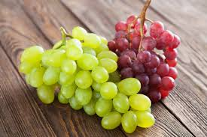
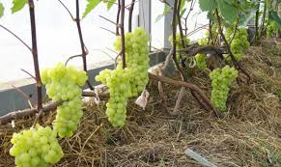
2. Vinařský zákon a klasifikace vín (5)

Slide 25
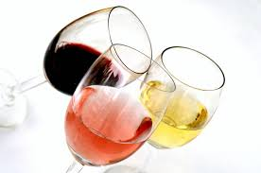
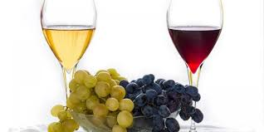
2. Vinařský zákon a klasifikace vín (6)
Třídění dle barvy je základní:
Bílé víno je vyrobeno z bílých, růžových, červených nebo modrých hroznů révy vinné. Při jeho výrobě se rmut (narušené slupky hroznů) ihned lisuje a získává se čistý mošt ke kvašení. Pevné zbytky po lisování se nazývají matoliny.
Klaret = bílá vína vyrobená z červených nebo modrých hroznů.
Růžové víno (rosé) je vyrobeno z modrých hroznů bez nakvašovaní, u stolních vín šumivých i ze směsi bílého a červeného vína.
Červené víno je vyrobené pouze z modrých hroznů (červené barvivo se nachází pouze v těchto odrůdách), a to nakvašováním nebo jejich tepelným zpracováním. Při jeho výrobě se rmut nechá několik dní kvasit.
Slupky tak zůstávají v kontaktu s kvasící šťávou.
Kvašení probíhá delší dobu a za vyšší teploty než u bílého vína.

Slide 26
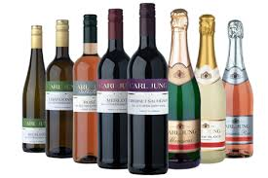
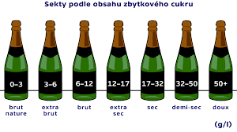
2. Vinařský zákon a klasifikace vín (7)
Víno dle obsahu zbytkového cukru:
Cukernatost vína se udává ve stupních normalizovaného moštoměru (°NM).
U vín rozlišujeme:
suché: nejvýše 4 g zbytkového cukru / litr
polosuché: 4,1 – 12 g zbytkového cukru / litr
polosladké: 12,1 – 45 g zbytkového cukru / litr
sladké: minimální obsah 45 g zbytkového cukru / litr
U sektů rozlišujeme:
"brut nature" "přírodně tvrdé": méně než 3 g cukru / litr
"extra brut" "zvláště tvrdé": 0 – 6 g cukru / litr
"brut" "tvrdé": obsah cukru nižší než 12 g cukru / litr
"extra sec" ("extra dry") "zvláště suché": 12 – 17 g cukru / litr
"sec" "suché": 17 – 32 g cukru / litr
"demi-sec" "polosuché": od 32–50 g cukru / litr
"doux" "sladké": více než 50 g cukru / litr

Slide 27
2. Vinařský zákon a klasifikace vín (8)
Základní kategorie vína dle třídy a druhu:
Víno (do roku 2011 jako "Stolní víno") se vyrábí z hroznů sklizených na území jakéhokoli státu EU, které dosáhly nejméně 11 stupňů cukernatosti nebo rmutu, moštu či vína získaných z hroznů odrůd moštových a odrůd registrovaných jako stolní – i z dovozu. Víno nesmí být označováno názvem odrůdy (pokud není zastoupení jedné odrůdy alespoň 85 %) ani názvem vinařské oblasti (pokud alespoň 85 % nepochází z jedné oblasti). Kvalita "stolního vína" bývá zpravidla nejnižší.
B. Zemské víno = druh stolního vína vyrobeného z hroznů sklizených na území ČR.
Smí být označováno názvem odrůdy či názvem vinařské oblasti. Cukernatost zemského
vína musí být alespoň 14°NM.
Jakostní víno = se vyrábí z hroznů moštových odrůd sklizených ve vinařských
oblastech ČR, které dosáhly nejméně 15 stupňů cukernatosti, nebo ze rmutu případně
moštu z těchto hroznů. Hrozny či mošt pod 19°NM se doslazují obvykle řepným cukrem. Jakostní víno bývá kromě základních údajů označeno názvem vinařské oblasti, ve které byly sklizeny hrozny pro jeho výrobu. Je vyráběno ve dvou druzích:
Odrůdové jakostní víno s určeným názvem odrůdy vína na obalu, ze které
bylo vyrobeno a musí obsahovat nejméně 85 % vína vyrobeného z této odrůdy.
Známkové jakostní víno, které smí být vyráběno smísením odrůdových jakostních vín.

Slide 28
2. Vinařský zákon a klasifikace vín (9)
Víno s přívlastkem = vyrábí se z hroznů, rmutu nebo moštu jedné moštové odrůdy révy vinné stanovené pro vinařskou oblast prováděcím právním předpisem, sklizených ve viničních tratích. Víno s přívlastkem bývá navíc označováno názvem přívlastku, názvem vinařské oblasti a vinařské obce a rokem sklizně hroznů.
Přívlastky jsou určeny jednak přírodní cukernatostí hroznů , případně moštu,
a jednak dalšími okolnostmi zpracování při jejich výrobě:
Kabinet: vyrábí se z hroznů, které dosáhly nejméně 19 stupňů přírodní cukernatosti,
Pozdní sběr: vyrábí se z hroznů, které dosáhly nejméně 21 stupňů přírodní cukernatosti,
Výběr z hroznů: vyrábí se z hroznů, které dosáhly nejméně 24 stupňů přírodní cukernatosti,
Výběr z bobulí: vyrábí se z hroznů, které dosáhly nejméně 27 stupňů přírodní cukernatosti,
Výběr z cibéb: vyrábí se z hroznů, které dosáhly nejméně 32 stupňů přírodní cukernatosti,
Ledové víno: vyrábí se z hroznů, které byly sklizeny při teplotách minus 7 °C a nižších, v průběhu sklizně a zpracování zůstaly zmrazeny a získaný mošt vykazoval nejméně 27 stupňů přírodní cukernatosti,
Slámové víno: vyrábí se z hroznů, které byly před zpracováním skladovány na slámě či rákosu nebo byly zavěšeny ve větraném prostoru po dobu alespoň 3 měsíců a získaný mošt vykazoval nejméně 27 stupňů přírodní cukernatosti,
Botrytický výběr: vyrábí se z hroznů napadených ušlechtilou plísní šedou,
Barrique: víno zraje v dubových sudech a částečně přejímá jejich vůni.

Slide 29
2. Vinařský zákon a klasifikace vín (10)
E. Přírodní víno = není chemicky ošetřováno.
F. Mešní víno = zvláště pečlivě sledované přírodní víno, které není chemicky ošetřováno ani při růstu a zrání, ani není použito jakékoli chemie či aditiv při jeho výrobě. V minulosti se mešní víno vyrábělo převážně pouze v klášterech pro účely mše svaté.
G. Košer víno = striktní pravidlo dodržet technologický postup po celou dobu trvání pod dohledem příslušného představitele židovské obce.
H. Aromatizované víno = vyrábí se z vína nebo hroznového moštu (a jejich směsí), s přídavkem vody nejvýše 15 %. Aromatizují se pomocí přírodních aromatických látek nebo povolených aromatických extraktů, aromatických bylin nebo koření. Je možné také použít povolené přídatné ochucující látky. K doslazení se používá sacharóza, hroznový mošt nebo zahuštěný hroznový mošt. K doalkoholizování se používá přírodní líh tak, aby skutečný obsah alkoholu v konečném výrobku dosahoval nejméně 14,5 % a nejvýše 22 % objemových.
Vermut: označení bývá použito v případě, že aromatizace byla provedena aromatickými látkami získanými z pelyňku a přislazení bylo provedeno pouze karamelizovaným cukrem, sacharózou, hroznovým moštem nebo zahuštěným hroznovým moštem.
Americano: je hořké aromatizované víno vykazující charakteristickou hořkou chuť. K aromatizaci se používají přírodní látky z pelyňku a hořce. Žlutého nebo červeného zabarvení se dosáhne použitím povolených přísad.
Levandulové víno: aromatizované víno, produkt hroznů révy vinné a bylinných částí
levandule lékařské. Zvláštností je použití přírodně sladkého vína a není tak potřeba doslazování.

Slide 30
2. Vinařský zákon a klasifikace vín (11)
I. Likérové víno = druh dezertních vín musí vykazovat nejméně 15 % objemových a nejvýše 22 % objemových skutečného obsahu alkoholu a nejméně 17,5 % objemových celkového obsahu alkoholu.
Jakostní likérové víno se vyrábí z hroznového moštu, z vína nebo ze směsi hroznového moštu a vína, může se vyrobit taktéž z vinného destilátu.
J. Dealkoholizované víno = vyrábí se z běžných odrůd vína jako jsou např. Merlot, Riesling, Müller Thurgau. Nejde o hroznový mošt, jak je často mylně předpokládáno. Základ je klasické víno, z kterého se následně např. vakuovou technologií odstraní etanol. Dealko víno musí mít méně než 0,5 % alkoholu.
K. Perlivé víno se vyrábí z tuzemských vín (stolních nebo jakostních), popř. i obohacených (o koňak, brandy nebo vinný destilát a zahuštěný révový mošt nebo rafinovaný cukr), jejich sycením oxidem uhličitým. Musí vykazovat nejméně 9 % objemových celkového obsahu alkoholu a nejméně 7 % objemových skutečného obsahu alkoholu. Vína takto upravená jsou svěží a dobře pitelná. Ve srovnání s víny šumivými je perlivost těchto vín menší, má po otevření větší a intenzivnější bublinky, které však rychleji vyprchají.

Slide 31
2. Vinařský zákon a klasifikace vín (12)
L. Šumivé víno = druh vína, ve kterém je rozpuštěn oxid uhličitý, vznikající při kvašení, kdy se cukr mění na alkohol a oxid uhličitý. Oxid uhličitý při výrobě ostatních vín volně uniká, při výrobě šumivých vín je tomu zabráněno tím, že víno při druhotném kvašení kvasí v uzavřené láhvi anebo v uzavřeném tanku. Šumivé víno se vyrábí prvotním nebo druhotným kvašením vín. Bývá mimo základních údajů označováno názvem druhu vína a místem výroby vína. Označení sekt je převzato z Německa, kde bylo používáno od 18. století. Název sekt je občas zaměňován s názvem šampaňské víno, kterým se ale mohou honosit pouze vína z francouzské oblasti Champagne. Od roku 1908 se totiž jedná o chráněnou značku.
Jakostní šumivé víno = sekt se vyrábí prvotním nebo druhotným kvašením moštů a vín (i z dovozu) z odrůd, které jsou povoleny v zemi původu pro výrobu jakostního vína. Celková doba výroby při kvašení v tancích musí být nejméně 120 dnů, celková doba výroby při kvašení v lahvích musí být nejméně 9 měsíců.
Aromatický sekt (šumivé víno aromatické) je zvláštní typ jakostního šumivého vína, při jehož výrobě bylo použito pouze prvotní kvašení kupáže z moštů výhradně pěti zvláštních odrůd. Zároveň musí být splněny ještě technologické požadavky ukládané zákonem. Aromatický sekt se kromě výše uvedených údajů označuje názvem odrůdy nebo údajem, že víno bylo vyrobeno z hroznů aromatických odrůd, kterými jsou:
Irsai Oliver,
Muškát moravský,
Muškát Ottonel,
Tramín červený nebo
Müller Thurgau.

Slide 32
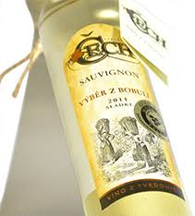
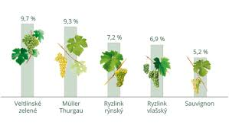
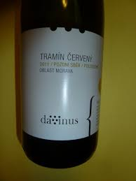
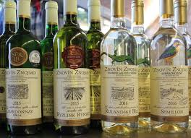
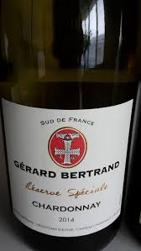
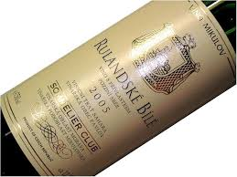
2. Vinařský zákon a klasifikace vín (13)
Nejběžnější odrůdy produkované v ČR – bílá vína
Aurelius
Floriánka
Chardonnay
Irsai Oliver
Muškát moravský
Müller Thurgau
Neuburské
Pálava
Rulandské bílé, šedé
Ryzlink rýnský, vlašský
Sauvignon
Sylvánské zelené
Tramín bílý, červený
Veltlínské červené rané
Veltlínské zelené

Slide 33
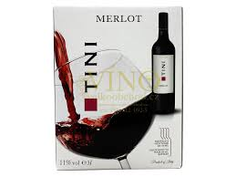
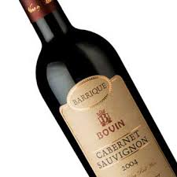
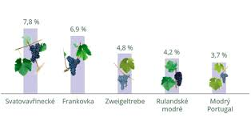
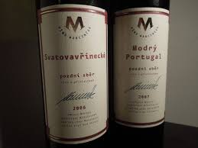
2. Vinařský zákon a klasifikace vín (14)
Nejběžnější odrůdy produkované v ČR – růžová a červená vína
Růžová vína
Franceska
Pinot Noir
Merlot
Růžové Svatovavřinecké
Červená vína
André
Cabernet Moravia
Cabernet Sauvignon
Frankovka
Merlot
Modrý portugal
Rulandské modré
Svatovavřinecké
Zweigeltrebe
Sirah

Slide 34
3. Výroba vína a technologie zpracování hroznů (1)
Vinobraní
není jenom bujará veselice, ale především vrchol vinařského roku, kdy se sklízí, lisuje a vyrábí víno,
nemá pevně daný začátek - vše závisí na zrání vína, jež se liší dle oblasti i daného roku a rozpoznat optimální zralost hroznů patří k zásadním dovednostem vinaře,
v Čechách a na Moravě se hrozny obvykle sklízejí od konce srpna a postupuje se od raných odrůd (např. Sieger, Irsai Oliver) a přechází se ke středně raným a pozdním (např. Muškát moravský),
česání hroznů je stále prováděno ručně, i když stroje asistují více než v minulosti.
Ačkoli jsou sběr, zpracování i výroba vína pořádná dřina,
nejen samotní vinaři k ní vzhlížejí s láskou a zalíbením.

Slide 35
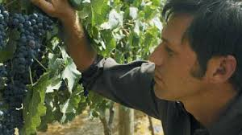
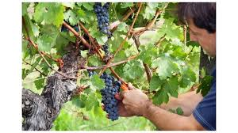
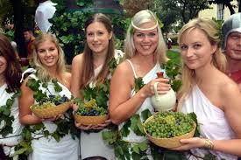
3. Výroba vína a technologie zpracování hroznů (2)

Slide 36
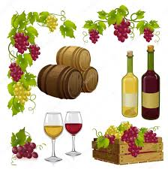
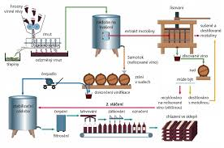
3. Výroba vína a technologie zpracování hroznů (3)
Fáze výroby vína
1. Sběr hroznů
2. Odzrnění
3. Lisování
4. Kvašení (fermentace)
5. Školení vína – čiření a filtrace
6. Lahvování

Slide 37
3. Výroba vína a technologie zpracování hroznů (4)
1. Sběr hroznů
základní surovinou pro výrobu vína je čerstvý révový hrozen,
sběr hroznů probíhá na našich vinicích od konce srpna (u raných odrůd) zhruba do konce listopadu (pozdní odrůdy),
kvalita hroznů v okamžiku jejich sklizně představuje maximální potenciál vína, které z nich může být vyrobeno,
pomocí dnešních technologií lze kdekoli, kde se pěstují kvalitní hrozny, vyrobit také kvalitní víno (pokud se tak neděje, je to obvykle z důvodu kombinace nadměrných výnosů a nedokonalé výroby, dané špatnou technologií a vybavením nebo nedostatečnými znalostmi, anebo obojím).
2. Odzrnění
znamená oddělení třapin od bobulí,
tento proces se musí také provádět velice šetrně, protože v případě porušení jadérek v bobuli by se do vína dostaly nežádoucí hořké látky a proces výroby by byl už ve svém počátku pokažen,
takto upravené bobule s více či méně narušenou slupkou se nazývá rmut.

Slide 38
3. Výroba vína a technologie zpracování hroznů (5)
3. Lisování
rmut se poté lisuje,
u bílých vín se může rmut lisovat téměř okamžitě, ale několik hodin se také nechává ve styku se slupkami, aby se do moštu uvolnilo větší množství aromatických látek,
u růžových a červených vín se rmut nechává prokvášet několik dní: 2-10 dní u lehčích vín a až 30 dní u těžších, plnějších vín. Během kvašení se do vína uvolňují ze slupek třísloviny a barviva. Optimální teplota tohoto procesu je kolem 29 °C. Pro maximální extrakci barevných pigmentů se musí tzv. rmutový klobouk ponořovat stále do moštu.
4. Kvašení (fermentace)
je biochemický proces, při kterém se z hroznového cukru díky kvasinkám a jejich enzymům stává alkohol a oxid uhličitý,
teplo a oxid uhličitý uniká do prostoru. Proces ustává, když se zásoby cukru vyčerpají nebo když úroveň alkoholu dosáhne stupně, která je pro enzymy kvasinek toxická. Nebo může být fermentace zastavena uměle, pomocí několika různých metod: teplo, oxid siřičitý, odstředivá filtrace, alkohol, tlak nebo oxid uhličitý.
Jablečno - mléčná fermentace je biochemický proces, při kterém se mění kyselina jablečná na kyselinu mléčnou a oxid uhličitý. Provádí se proto, aby se změnila ostrá chuť kyseliny jablečné na daleko měkčí chuť kyseliny mléčné. Používá se zejména při výrobě červených vín a plnějších, bohatších a komplexnějších vín bílých. Aby toto kvašení proběhlo, je nezbytná přítomnost bakterií
mléčného kvašení. Ty se přirozeně nacházejí na slupkách hroznů spolu s kvasinkami a jinými
mikroorganismy nebo se do vína přidávají. Pro splnění své úlohy potřebují prostředí s určitou
teplotou, nízký obsah síry, ph faktor 3-4 a dodávku živin z hroznů.

Slide 39
3. Výroba vína a technologie zpracování hroznů (6)
Burčák = částečně zkvašený mošt z plodů révy vinné, který obsahuje vyvážený a chuťově harmonický poměr alkoholu, cukru a kyselin. Jde o meziprodukt při výrobě vína, který bývá k dispozici několik dní po začátku kvašení moštu. Obsah alkoholu bývá zhruba 1–7 %.
Ustanovení omezující původ hroznů na Českou republiku bylo napadeno ze strany Evropské unie, podle které je v rozporu s pravidly volného obchodu.
Kvašení a složení
Na trhu se objevuje většinou burčák vyrobený z bílých hroznů. Kvalitní burčák má světle žlutou barvu a je více nebo méně zkalen kvasným kalem, neobsahuje však žádné mechanické nečistoty ani velké shluky kvasinek. Na dně a na stěnách nádoby se může usazovat jemná usazenina. Existuje také červený burčák z modrých hroznů, ten se ale na trhu objevuje jen zřídka. V každém stádiu kvašení má burčák své nadšené obdivovatele. Na ten správný okamžik, kdy je v optimu obsah cukru, alkoholu a aktivní účast kvašení (kdy burčák tzv. "vaří"), vydrží však vinaři čekat i dlouho do noci. Právě pro aktivitu kvašení je velice často vyhledáván také lidmi se zažívacími potížemi. Obsahuje významné množství vitamínů a dalších složek, které ten pravý burčák utváří, tj. přírodní cukr, značná ovocnost jak v chuti tak vůni, přiměřená kyselinka a kvasinky.
Dle stadia prokvašení dělíme burčák:
sladký - ve varu - po zlomení – mydliňák - mladé víno.

Slide 40
3. Výroba vína a technologie zpracování hroznů (7)
5. Školení vína
soubor operací, které provádí sklepmistr od lisování až po lahvování vína, a které mají za cíl zvyšování jeho kvality.
patří sem zejména:
a) Čiření = krášlení je jeden z technologických procesů, při kterém jsou pomocí přírodních čiřidel různé nečistoty nacházející se ve víně stlačovány ke dnu (sedimentace) nádoby. Při stáčení vína zůstávají všechny nečistoty a nežádoucí látky v nádobě a jsou následně odstraněny.
b) Filtrace = proces, jehož cílem je zbavit víno pevných částí. Je to operace, při které se oddělují zákalové částice od vína při průtoku pórovitou vrstvou filtračního materiálu. V sklepním hospodářství se používají dva typy filtrace náplavová, kdy se na kovová síta naplaví filtrační materiál (většinou křemelina) a přes ně se pak filtruje víno, druhý typ je filtrace desková, kdy se víno filtruje přes celulózové desky.
6. Lahvování
vybavení na lahvování se liší podle velikosti podniku,
menší vinaři ještě často používají ruční plničky (lahve se plní jedna po druhé a potom se zátkují ruční zátkovačkou),
větší výrobci disponují vlastní plnící linkou, která láhve automaticky naplní, označí vinětou a zazátkuje,
korková nebo jiná zátka nemá vliv na chuť vína.

Slide 41
3. Výroba vína a technologie zpracování hroznů (8)
Výrobní proces šumivých vín – 2 metody:
1. Kvašení vína v láhvi - metoda „šampaňská“ = "Méthode Champenoise„
ve většině případů jde o vína suchá a kyselejší,
tato metoda je metodou tradiční pro výrobu šumivých vín v oblasti Champagne ve Francii,
je založena na principu druhotného kvašení vína v láhvi; ze 3 odrůd: Chardonnay, Pinot noire ,Meunier
hrozny s nižším obsahem cukrů a výraznou kyselinkou se sbírají 100 dní po odkvětu (hrozen má nejvyšší kvalitu), poté jsou opatrně lisovány a do moštu jsou přidávány kvasinky,
následně probíhá první kvašení v kádích (v dubových sudech),
dále dochází k scelování a stáčení vína do láhví, do kterých je přidáván tirážní likér (směs třtinového cukru, kvasinkové kultury a starého vína),
láhev se pak uzavře korunkovým uzávěrem a uloží se do vodorovné polohy,
další fází je druhotné kvašení, kdy vzniklý CO₂ promění tiché víno ve víno šumivé,
víno poté vyzrává nejméně 9 měsíců a to před samotným odstraněním sedimentů,
následuje setřásání sedliny na zátku, to znamená, že láhve jsou obrácené zátkou dolů, jsou nakloněné a každý den se přetřásají,
hrdla láhve jsou poté ochlazena a po otevření láhve vystřelí zmrznuté sedimenty ven a tím končí fáze odkalení,
zbylý obsah láhve se doplní buď suchým vínem (tak vzniká šampaňská vína v kategorii brut nature), nebo se láhev doplní expedičním likérem (směs vína a cukru v kategorii extra brut až doux) - tímto je regulována sladkost výsledného vína,
Ve výsledku jsou láhve uzavřeny korkovou zátkou a zabezpečeny drátěným košíčkem.
.

Slide 42
3. Výroba vína a technologie zpracování hroznů (9)
2. Kvašení vína v tanku - metoda „šarmatova“= "Méthode Charmat„
metoda je z hlediska výrobních nákladů levnější a umožňuje vyprodukovat daleko větší objem,
Charmatova metoda je jedna z nejrozšířenějších metod a produkuje velmi lehká, jemná šumivá vína,
je založena na principu druhotného kvašení vína v nerezových ocelových tancích, z nichž je kapalina stáčena do láhví pod tlakem,
výroba je rychlejší a trvá pouze několik týdnů,
pro tuto metodu se používají odrůdy, které jsou levnější, ne jak je tomu u Pinot noir či Chardonnay,
v Česku je nejznámější a nejprodávanější sekt vystupující pod značkou Bohemia Sekt, který se vyrábí ve Starém Plzenci nedaleko Plzně,
dále se v Česku výrobou sektu zabývá například vinařství Tanzberg nebo Mělnické vinařství Jiřího Lobkowicze Château Mělník.

Slide 43
4. Vinný lístek (1)
druh nápojového lístku zaměřený výhradně na nabídku prodávaných vín v odbytovém středisku,
může být součástí stálého nápojového lístku či samostatně sestavený na základně aktuální nabídky odbytového střediska či novinek z dodavatelského vinařství,
klade vyšší požadavky na obsahovou stránku zpracování (vyžadují se odborné znalosti, řada odborných výrazů vychází z mezinárodní terminologie) i formální úpravu (klientela je náročnější, slouží zároveň jako marketingový propagační nástroj).

Slide 44
4. Vinný lístek (2)

Slide 45
4. Vinný lístek (3)

Slide 46
4. Vinný lístek (4)

Slide 47
5. Ošetřování a skladování vína (1)
Zásady pro správné skladování vína – podmínky:
Teplota
ideální teplota pro skladování vína činí přibližně 12 až 13 stupňů Celsia,
teplotní rozmezí může být širší, nicméně stálé a bez výkyvů,
při vyšších teplotách víno rychleji zraje.
Světlo
nevystavujeme přímému slunečnímu svitu, a proto skladujeme v temných a chladnějších prostorách (sklepy, sklady a vzdáleně od zdrojů tepla).
Vlhkost vzduchu
příliš vlhkosti způsobuje vznik plísní, projevuje se i na vinětách,
následkem suchého vzduchu se zase víno odpařuje, důraz kladen na důsledné uzavření nádob s vínem a tak udržování ideálního mikroklimatu pro vína,
zlatou střední cestou je tak udržování vlhkosti v rozmezí 65 až 80 %.
Poloha vína
lahvové víno musí být skladováno ve vodorovné poloze, čímž zamezíme přísunu vzduchu a zabráníme jeho oxidaci, tedy znehodnocení vína,
korek zůstává vlhký, nevysychá.
Manipulace
nakládáme s vínem citlivě a šetrně a pokud možno jej ušetříme větším otřesům, jež se mohou rovněž negativně projevit na jeho kvalitě.

Slide 48
5. Ošetřování a skladování vína (2)
Při ošetřování a manipulaci s vínem je nutné pamatovat vždy na:
naprostou čistotu jak sklepního, tak i pomocného nádobí a náčiní,
občasné čištění a vysířování prázdných sudů,
plnění vína do sudů a lahví až po důkladném prohlédnutí těchto nádob,
používání nových vypařených zátek.
Budeme-li dbát těchto zásad, vyvarujeme se často nemilých následků
v podobě vzniklých vad či chorob vína.

Slide 49
5. Ošetřování a skladování vína (3)
Proč si archivovat víno? Zde jsou 3 důvody:
Máme operativní zásobu rozličných druhů vín pro různé příležitosti a použití, což se v provozu s rostoucím zájmem o kvalitní vína pro stále náročnější klientelu může hodit.
2. Každé kvalitní víno má svůj unikátní charakter daný ročníkem, odrůdou, původem a také
"rukopisem vinaře". Pokud narazíme na víno, které nám obzvlášť chutná, je velkým potěšením
mít tohoto vína více láhví a mít možnost víno nabízet a degustovat v různých fázích zrání.
3. Přestože u nás není investování do vína příliš rozšířeno, je velmi potěšitelné sledovat, když
hodnota dobře nakoupeného vína stoupá. Ne vždy ovšem platí známé přísloví, že nejlepší
jsou mladé ženy a stará vína. Současným trendem je konzumovat většinu vín relativně
mladých, tj. 1 - 3 roky po sklizni.

Slide 50
5. Ošetřování a skladování vína (4)
Nemoci a vady vína
zpravidla vznikají špatnou výrobní technologií,
některé vzniknou vlivem špatných skladovacích podmínek nebo nešetrné manipulace,
jsou způsobené mikroorganismy, hlavně bakteriemi, které dokáží víno ve velmi krátkém čase znehodnotit,
prevenci a ochranu před chorobami vína zajistí důsledná hygiena a sanitace technologického procesu včetně výrobních prostor, správná dávka oxidu siřičitého ve víně a včasné doplňování nádob,
některé vady lze odstranit, jiné nikoliv.

Slide 51
5. Ošetřování a skladování vína (5)
Nemoci a vady vína
Těkavé, zoctovatělé víno
poznáme tak, že bude vonět po octu a bude mít octový, případně acetonový charakter a na patře ucítíme štiplavý pocit,
tuto vadu způsobuje kyselina octová a v ní obsažené sloučeniny etylacetátu, který vzniká vinou octových bakterií a jsou obsaženy jak ve vzduchu, tak ve víně.
Přesířené víno
charakterizuje ho ostrý až štiplavý zápach, který zapáchá po právě škrtnuté sirce,
oxid siřičitý se používá ve vinařství hlavně díky svým antioxidačním a konzervačním účinků, bez kterých by bylo víno mdlé, unavené a nemělo by dlouhou životnost,
pokud víno moc zasíříme, tak bude tato sirnatost velmi znatelná ve vlastnostech vína,
takovéto víno může být dokonce nebezpečné pro alergiky a astmatiky jelikož může vyvolat alergickou reakci.

Slide 52
5. Ošetřování a skladování vína (6)
Nemoci a vady vína
Korkové víno
obsahuje sloučeninu trichloroanisol (TCA), díky, které má víno zatuchlou chuť,
takové víno není nebezpečné, ale je nepitelné,
tyto vady vznikají korku, který je napaden plísní anebo může k takové situaci dojít špatnými nečistými dubovými sudy.
Zoxidované víno
poznáme lehce u mladých bílých vín podle růžovo-oranžového nádechu, do hněda budou zbarvená červená vína,
takové víno má vysoký obsah těkavých kyselin, které jsou ve vůni snadno rozpoznatelné (zápach po octu nebo acetonu),
na patře ucítíme mdlou a nepříjemnou chuť,
takové víno je přestárlé, mrtvé,
reakce kyslíku s dalšími aspekty způsobuje oxidaci,
oxidace vzniká v tanku, sudu nebo při lahvování pokud špatně doléhá zátka.

Slide 53
5. Ošetřování a skladování vína (7)
Nemoci a vady vína
Víno se sirkou
cítíme-li z vína pach zkažených vajec je takové víno cítit sirovodíkem,
sirovodík vzniká ve víně v průběhu kvašení díky činnosti kvasinek,
této vadě se dá předejít před lahvováním tak, že vinař víno včas ošetří.
Víno s myšinou
následkem bakteriální kontaminace se tyto vada vyskytuje většinou u sudových vín,
takovéto víno má zvláštní pachuť, která zůstává dlouho na jazyku.
Hořknutí vína
hořknutí vína způsobují bakterie, které napadají kyselinu vinnou a mají
za následek ztrátu barvy vína a hořknutí.

Slide 54
5. Ošetřování a skladování vína (8)
Nemoci a vady vína
Křísovatění vína
způsobují aerobní kvasinky, které napadají víno s malým obsahem etanolu a s malým obsahem síry,
projevuje se bílým povlakem na hladině vína.
Zákaly vína
zpravidla nemění chuť ani vůni vína,
zákaly se rozdělují: bílkovinné, kovové, krystalické a mikrobiální,
krystalický zákal vzniká vysrážením vinného kamene a je nejvíce tolerovaný,
zákal způsobený vysrážením pigmentů červených starších vín je běžně i vyžadovaný,
ostatní zákaly vznikají špatnými technologickými postupy a jsou netolerované.
Perlení vína
v mnoha případech neznamená nic dobrého, převážně u červených vín,
takové víno se znovu rozkvasilo anebo je nestabilní,
jedná se o bublinky oxidu uhličitého, který uniká z vína,
perlení u šumivých vín je vyžadováno.

Slide 55
A jsme na konci… teoretické příručky ZÁKLADY SOMMELIÉRSTVÍ
Co jsme se naučili, to uplatníme při praktických ukázkách a cvičeních v navazujících úlohách…
Zvládli jsme následující subtémata:
Základy vinohradnictví a vinařské oblasti v ČR
Vinařský zákon a klasifikace vín
Výroba vína a technologie zpracování hroznů
Vinný lístek
Ošetřování a skladování vína
Velká pochvala všem účastníkům/absolventům…

Slide 56
Použité literární a internetové zdroje
SALAČ, Gustav. Stolničení. Praha: Fortuna, 2010. ISBN 80-7168-752-9.
ŠEVČÍK, Libor a Ivo DVOŘÁK. Sommelierství: umění podávat víno: hledání pravdy o víně. Praha: Grada, 2002. ISBN 80-247-0188-X.
KRAUS V., KUTTELVAŠER Z., VURM B.: Encyklopedie českého a moravského vína. Praha: Melantrich a.s., 1997. ISBN 80-7023-250-1.
FISCHER, Christina. Lexikon vín. Čestlice: Rebo Productions, s.r.o., 2005. ISBN 80-7234-381-5.
PRIEWE, Jens. Víno, malá škola. Praha: Euromedia Group, 2002. ISBN 80-242-0848-2.
https://www.sahm-gastro.cz/slovnik-pojmu/?param_search=1&abeceda=A
https://www.osobnivinoteka.cz/sommelierske-pojmy-nemuseji-byt-spanelskou-vesnici
http://www.sommelierstvi.cz/cs/sommelierstvi/sommelierstvi.php
https://fresh.iprima.cz/clanky/sommeliersky-slovnik-i-dil - včetně fotogalerie
https://fresh.iprima.cz/clanky/sommeliersky-slovnik-ii-dil - včetně fotogalerie
Použité obrázky dostupné z portálu pro rvp: https://obrazky.rvp.cz/vyhledavani?source=pixabay

Slide 57
Národní pedagogický institut České republiky modernizace odborného vzdělávání
www.projektmov.cz

Slide 58
Projekt Modernizace odborného vzdělávání (MOV) rozvíjí kvalitu odborného vzdělávání a podporuje uplatnitelnost absolventů na trhu práce. Je financován z Evropských strukturálních a investičních fondů a jeho realizaci zajišťuje Národní pedagogický institut České republiky.

